Slide 1

VÆRKTØJ 2.1
VURDERING AF PROJEKTETS KOMPLEKSITET
Værktøjer til Power i projekter og portefølje, 5. udgave © John Ryding Olsson

Slide 2
Værktøj: Projektets kompleksitet
Formål og udbytte
Projektets kompleksitet har stor betydning for, hvordan du skal gennemføre dit projekt. Derfor er det vigtigt fra starten af et projekt at vurdere, hvilken opgave man står over for at skulle løse. Hvor kompleks er opgaven, og hvilken strategi skal vi lægge for projektet?
Hvad består kompleksiteten af?
Hvor er de væsentlige risici i opgaven?
Hvilke strategiske tiltag kan vi foretage?
Forstå projektets vilkår
Figuren på næste side tager udgangspunkt i årsagerne bag projekternes forskellige vilkår, og den giver samtidig et fingerpeg om, hvilken strategi og ledelsesform der er nødvendig i de forskellige situationer.
Nederst til venstre i figuren finder vi det sikre domæne, der omfatter både simple og komplicerede projekter, der dog er analyserbare på forhånd. Her kan vi anvende den klassiske projektteori og gennemføre projekterne planstyret. Vi kan klare os langt med godt »management«.
Øverst til venstre findes det uvisse domæne, hvor kompleksiteten skyldes opgaveusikkerheden. Her anvender vi de agile metoder. Indholdet af projektet er først endeligt klart, når projektet er færdigt.
Nederst til højre er det divergente domæne, der er præget af stor uenighed og derfor er komplekst på interessentsiden. Her bliver processerne politiske.
Endelig er der det kaotiske domæne øverst til højre, hvor der både er stor usikkerhed og uenighed. Her er vi nødt til løbende at justere rammen for projektet. Ud over at anvende de agile metoder skal projektlederen kunne facilitere enighed og mestre konflikthåndtering. Dette kræver lederskab.
I det enkelte projekt kan der være dele af projektet, der befinder sig i de forskellige kvadrater. Men selvom det kun er en lille del af projektet, der befinder sig i det kaotiske domæne, kan det have store konsekvenser for hele projektet.
Generelt udvikler projekter sig op imod højre hjørne på grund af stigende usikkerhed og kompleksitet. Dette skyldes, at flere interessenter medfører en mere politisk tilgang. Kompleksiteten underbygges af flere specialister, øget tempo, øget specialisering, nye krav og normer, krav om bæredygtighed, krig, ny verdensorden, det globale, det at arbejde virtuelt og hybridt. Meget skal tænkes ind i projektet, og der er mange grænseflader og valg.
Værktøjer til Power i projekter og portefølje, 5. udgave © John Ryding Olsson

Slide 3
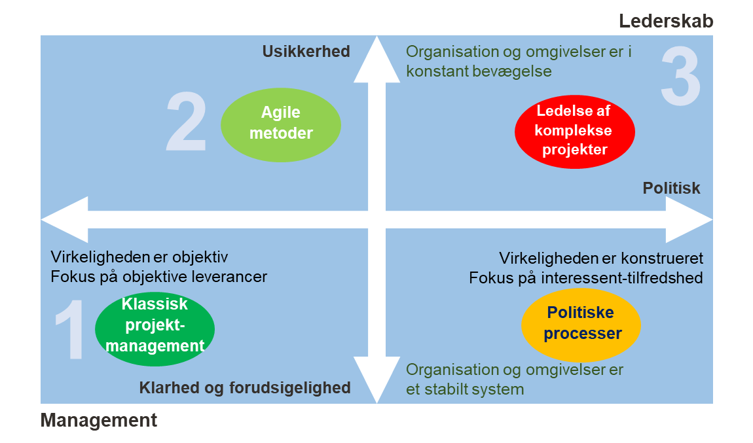
Værktøj: Projektets kompleksitet
Burell & Morgans fire ledelsesparadigmer. Projektledelsesmetoderne har udviklet sig fra 1: De klassiske objektive metoder, hvor succeskriteriet er forudsigelighed. 2: De agile metoder, som er forholdsvis objektive, men forholder sig til usikkerhed. 3: Den tredje udvikling er på vej og er i Danmark bl.a. repræsenteret af bøger som: Half Double, Projektlederskab – effekt til tiden, Ledelse af komplekse projekter – med agilitet og et godt greb og Projektledelse, magt og mennesker – Machiavelli for projektledere, Projektteaming, Projektets Interessenter og bogen om Facilitering.
Værktøjer til Power i projekter og portefølje, 5. udgave © John Ryding Olsson

Slide 4
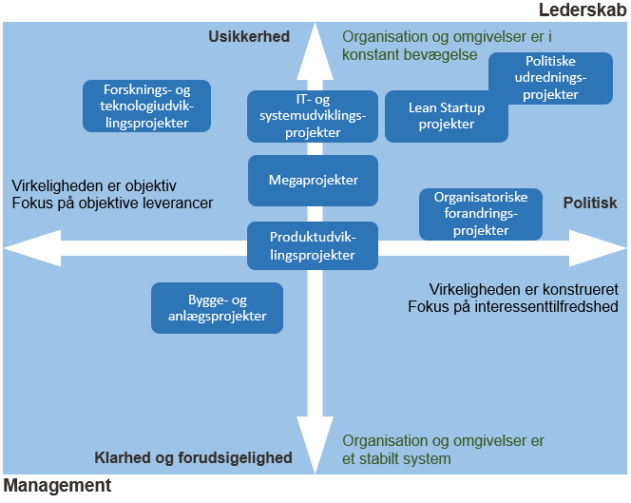
Forskellige projekttypers placering i Burell & Morgans matrix
De otte projekttyper er her indsat i Burell & Morgans fire ledelsesparadigmer.
Alle projekttyper kan have stor usikkerhed og politiske omgivelser, men placeringen her er det ”typiske” for den pågældende projekttype.
Det interessante er, at de klassiske projektmetoder har deres største styrke i det nederste venstre kvadrat i figuren. Mange inden for bygge- og anlægsbranchen vil nok indvende, at denne projekttype ikke er så forudsigelig. Placeringen her viser det typiske projekt relativt i forhold til andre projekttyper. Der findes selvfølgelig byggeprojekter med stor usikkerhed og stærkt politiske omgivelser.
Værktøjer til Power i projekter og portefølje, 5. udgave © John Ryding Olsson

Slide 5
Fremgangsmåden: Vurdering af projektets kompleksitet
Fremgangsmåden
Vi kan beskrive projekters karakteristika ud fra følgende grundelementer:
Projektopgaven: Projektopgavens kompleksitet vurderes ud fra resultatets funktion, løsningskonceptet, kvalitetskravene og den anvendte teknologi.
Fremgangsmåden: Fremgangsmådens kompleksitet vurderes ud fra projektets tidsramme, de metoder der anvendes, projektets processer og forløbets opbygning.
Interessenterne: Interessenternes kompleksitet vurderes ud fra antallet af interessenter, deres interesser, kultur og værdier, samt hvor tilgængelige interessenterne er.
Ressourcerne: Vurderingen omfatter omfanget i økonomi og mandår. De nødvendige kompetencekrav og ressourcernes geografiske placering.
Omgivelserne: Kompleksiteten i omgivelserne er afhængig af projektets betydning, politiske forhold, markedets og den teknologiske udvikling, samt lovgivning og kultur.
Effekterne: Er der tale om interne adfærdsændringer i organisationen, reduktion af omkostninger, øget omsætning eller brugertilfredshed.
Har projektet stor effekt på bæredygtigheden?
Ud for de enkelte parametre vurderes det, om kompleksiteten på dette område er lille eller stor vha. en skala fra 1 til 4. Lille kompleksitet = 1 og stor kompleksitet = 4. I højre søjle noteres, hvilke strategiske tiltag der planlægges for at imødegå den pågældende kompleksitet. Vurderingen kan foretages i skemaet på de næste tre slides, eller på Word-udgaven af skemaet.
Grundelement Strategiske tiltag
Parameter | Lille kompleksitet = 1 | 1 | 2 | 3 | 4 | Stor kompleksitet = 2
Værktøjer til Power i projekter og portefølje, 5. udgave © John Ryding Olsson

Slide 6
Værktøj: Vurdering af projektopgaven og interessenterne
Projektopgaven Strategiske tiltag
Resultatets funktion | Kendt funktion Forudsigelig Veldefineret | 1 | 2 | 3 | 4 | Ukendt funktion Uforudsigelig Udefinerbar
Løsnings-konceptet | Kendt Enkelt Standard |  |  |  |  | Ukendt Mange delsystemer Nyt princip
Anvendt teknologi | Kendt Enkelt Standard |  |  |  |  | Ukendt Usikkerhed Ny teknologi
Kvalitetskrav | Kendte krav Få krav Standard |  |  |  |  | Nye krav Mange krav Høje krav
Interessenterne Strategiske tiltag
Antal interessenter | Få Kendte | 1 | 2 | 3 | 4 | Mange Ukendte
Interesser | Kendte Ensartede Objektive |  |  |  |  | Ukendte Modstridende Politiske
Kultur og værdier | Få forskelle Kendte Ensartede |  |  |  |  | Mange forskelle Ukendte Forskellige
Tilgængelighed | Let kontakt Lokale Samme sprog |  |  |  |  | Vanskelig kontakt Globalt Mange sprog
Værktøjer til Power i projekter og portefølje, 5. udgave © John Ryding Olsson

Slide 7
Værktøj: Vurdering af fremgangsmåden og ressourcerne
Fremgangsmåden Strategiske tiltag
Tidsramme | Rummelig Muliggør sekventiel håndtering | 1 | 2 | 3 | 4 | Stram Parallelt forløb nødvendigt
Metoder | Kendte Enkle Få metoder Standard |  |  |  |  | Ukendte Mange metoder Nye metode
Processer | Uafhængige Enkelt Standard |  |  |  |  | Afhængighed Mange Nye processer
Forløbet | Kendt Standard Beskedent |  |  |  |  | Nyt Varieret Omfattende
Ressourcerne Strategiske tiltag
Omfanget i økonomi | Beskedent Forudsigeligt Beskedent likviditetstræk | 1 | 2 | 3 | 4 | Omfattende Usikkert Stort likviditetstræk
Omfanget i mandår | Beskedent Stor ressource-pulje Ansatte |  |  |  |  | Omfattende Lille ressourcepulje Løst tilknyttede
Kompetencekrav | Beskedne Kendte Ensartede Ansatte |  |  |  |  | Omfattende Ukendte Forskellige Løst tilknyttede
Geografisk placering | Lokalt Samme organisation |  |  |  |  | Globalt Forskellige organisationer
Værktøjer til Power i projekter og portefølje, 5. udgave © John Ryding Olsson

Slide 8
Værktøj: Vurdering af omgivelserne og projektets effekter
Omgivelserne Strategiske tiltag
Projektets betydning | Lille betydning for kunder og partnere | 1 | 2 | 3 | 4 | Vital/strategisk betydning for kunder og partnere
Politiske forhold | Stabile Ensartede Enkel beslutnings-proces |  |  |  |  | Ustabile Modsætninger Krævende beslutningsproces
Marked og teknologi | Ensartet Få og langsomme ændringer |  |  |  |  | Meget opdelt Mange teknologier Hurtig udvikling
Lovgivning og kultur | Ensartet Få og langsomme ændringer |  |  |  |  | Modsætninger Hastige ændringer
Effekterne Strategiske tiltag
Interne adfærdsændringer i organisationen | Få lokale ændringer Ændringerne understøttes af stærk kultur | 1 | 2 | 3 | 4 | Mange omfattende ændringer Ændringerne går imod kulturen
Reduktion af omkostninger | Mindre lokale besparelser der ikke påvirker personalet |  |  |  |  | Store besparelser i hele værdikæden Personale reduktioner
Øget omsætning eller brugertilfredshed | Øget omsætning på kendt marked Bedre tilfredshed |  |  |  |  | Der skabes et helt nyt marked. Stærkt stigende tilfredshed.
Bæredygtighed | Ingen nye krav Kun lokale krav til indkøb, produktion, distribution og salg |  |  |  |  | Mange nye krav Internationale krav til indkøb, produktion, distribution og salg
Værktøjer til Power i projekter og portefølje, 5. udgave © John Ryding Olsson

Slide 9
Referencer og links
Forbindelse til andre værktøjer
Målhierarkiet eller Impact case: Beskriver projektopgaven og giver derfor et billede af projektets omfang, leverancer og effekter.
Interessentanalyse: Interessentanalysen beskriver de forskellige interessenter og deres syn på projektet. Dette kan være en væsentlig kilde til at vurdere kompleksiteten hos interessenterne.
Projektets organisering: Organiseringen beskriver, hvem der er allokeret til de forskellige roller i projektet. Det giver et godt billede af, hvem der skal deltage i styregruppemøder, projektgruppemøder, møder i arbejdsgrupper, møder i referencegruppen eller -grupperne.
Milepælsplanen: Planen beskriver, hvem der gør hvad hvornår, samt hvem der har ansvaret for de enkelte indsatsområder og milepæle. Den overordnede mødeplan skal være koordineret med milepælsplanen.
Links: https://airbornleadership.com/
Referencer til relevante bøger
Power i projekter og portefølje 4. udgave, Djøf Forlag 2019 (om klassisk og agil projektledelse).
Half Double 1. udgave, Djøf Forlag 2016 (om agil projektledelse).
Projektledelse, magt og mennesker – Machiavelli for projektledere 1. udgave, Djøf Forlag 2022 (om det politiske spil omkring projektet).
Projektlederskab – effekt til tiden 1. udgave, Djøf Forlag 2016 (om projektlederskabet).
Projektets Interessenter 1. udgave, Djøf Forlag 2016 (om projektets interessenter).
Facilitering 1. udgave, Djøf Forlag, 2017 (om facilitering og det at skabe enighed).
Projektteaming, 1. udgave, Djøf Forlag 2021 (om teambuilding i dynamiske omgivelser).
Ledelse af komplekse projekter – med agilitet og et godt greb: 1. udgave Novateam 2016 (om projektkompleksitet).
Værktøjer til Power i projekter og portefølje, 5. udgave © John Ryding Olsson

Slide 10




Vi har flere spændende bøger inden for projektledelse
Se mere på https://djoefforlag.dk/
Værktøjer til Power i projekter og portefølje, 5. udgave © John Ryding Olsson

